Slide 2
语文二年级下人教
第八单元综合测试卷

Slide 7
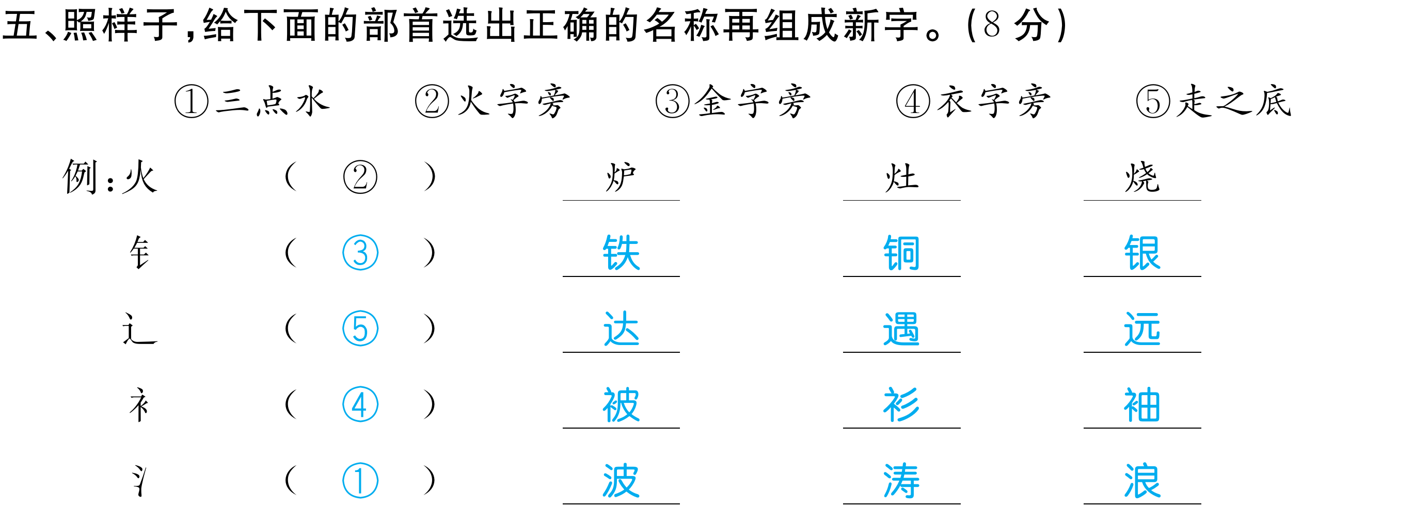

Slide 9
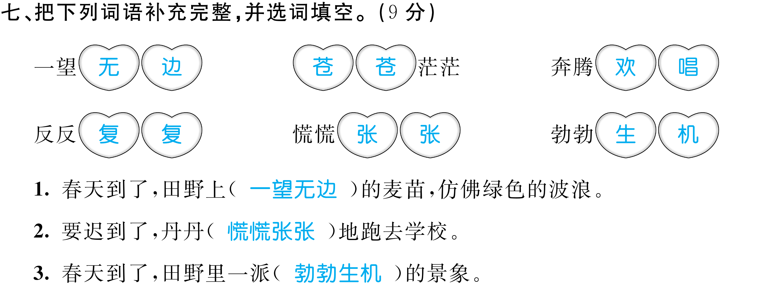

Slide 10
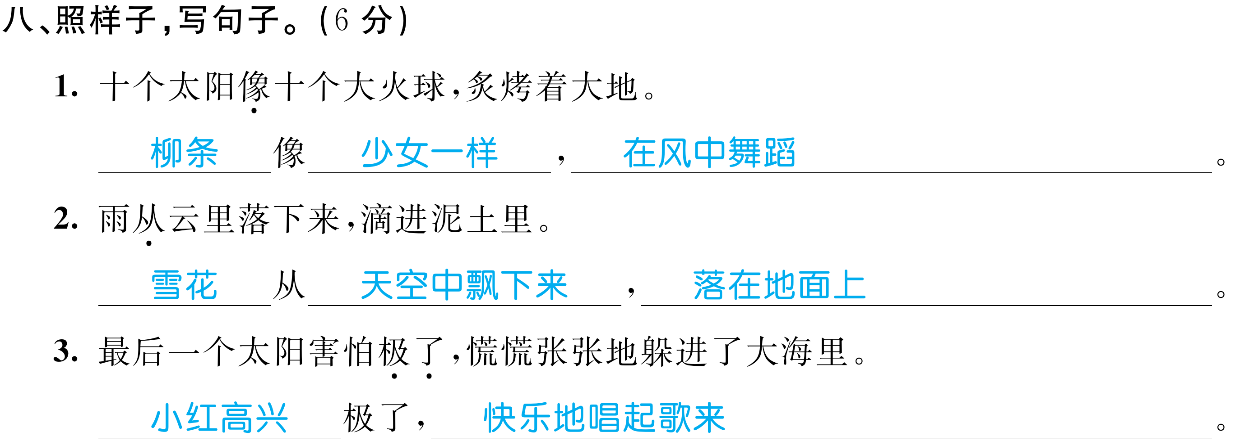

Slide 19
